Slide 1
How To Create the Good CV
Sulap CV Nothing Jadi CV Something
Webinar
Dec, 19 - 2020
Nurkhozin Adhi Nugroho
Siska Puspa Sari
Mentor : BroSis.Happy

Slide 2
OBJECTIVE
Bagaimana membuat CV yang menarik agar di panggil tes / interview ?

Slide 3
HAL YANG PENTING DIPERSIAPKAN SELAGI MASIH SEKOLAH / KULIAH
Organisasi
Asisten di Lab
Asisten Dosen
Lomba-Lomba
Beasiswa
Bahasa Inggris
TPA & Psikotest
Paper

Slide 4
ISI CV
PERSONAL DETAIL
EDUCATIONAL BACKGROUND
SUMMARY
CORE COMPETENCIES
PROFESSIONAL EXPERIENCES
ACHIEVEMENT
SKILLS
ORGANIZATION
PAPER
PERSONALITY
HOBBIES & INTEREST
ADDRESS

Slide 5
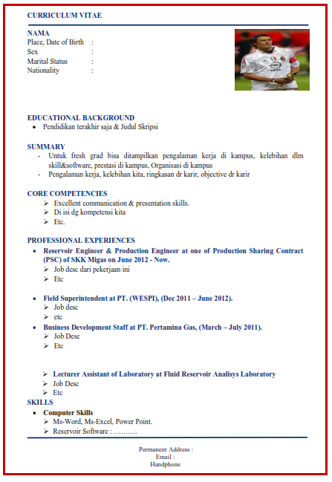
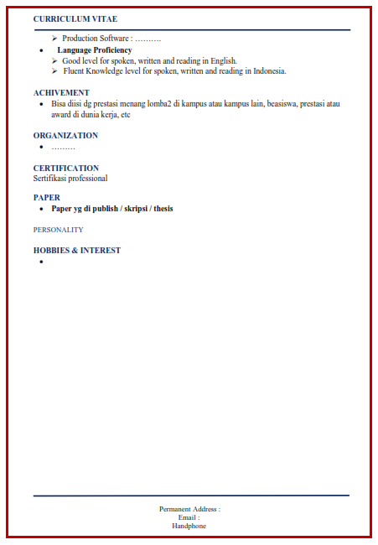
Format CV ala mentor BroSis.Happy – Nurkhozin Adhi Nugroho
1
8
2
9
10
3
11
4
12
13
5
Footer
6
7

Slide 6
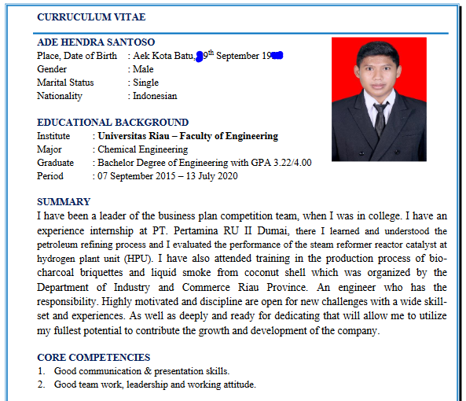
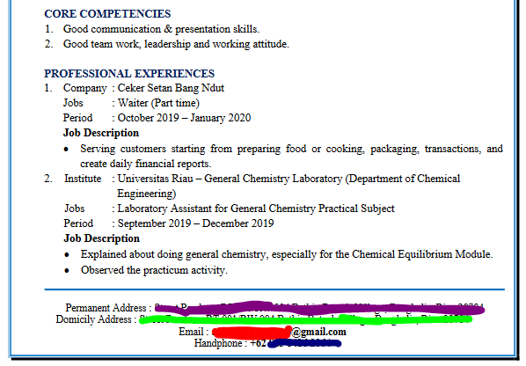
Contoh CV A+ Standar Kelas BroSis.Happy

Slide 7
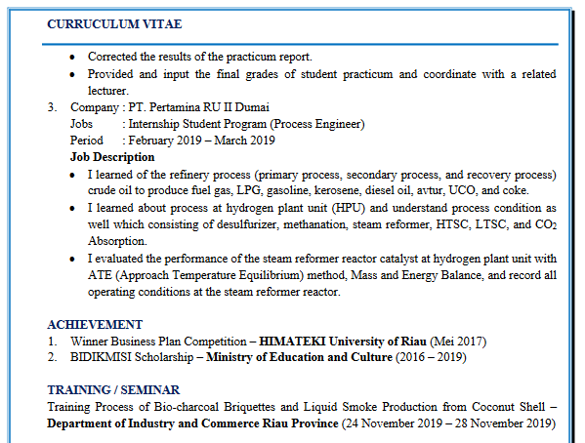
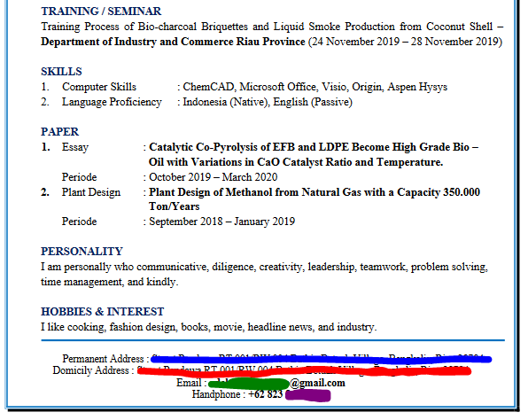
Contoh CV A+ Standar Kelas BroSis.Happy

Slide 8
Tips Mengirim CV melalui e-mail
Bacalah loker dengan teliti , apakah CV bisa dikirimkan ke e-mail recruiter / job portal. Pahamilah lokernya, apabila sulit karena menggunakan bahasa inggris, bisa menggunakan Translator
Gunakan e-mail yg menggunakan nama anda, supaya terkesan profesional. Isilah "SUBJECT" email dg lowongan yg Anda apply sesuai instruksi di loker, cth: LinkedIN (spasi) Posisi yg di apply (spasi) Nama Anda.
Cek CV, periksalah apakah: Foto, alamat e-mail, no hp, work experiences nya dll sudah update? Selalu update CV & kirimlah dalam format pdf kecuali di minta untuk dikirim format word

Slide 9
Tips Mengirim CV melalui e-mail
ISILAH BODY EMAIL, JANGAN KOSONG. Isinya seperti Anda buat surat lamaran / cover letter. First Impression berasal dari sini.
Setelah selesai isi body email, di cek kembali nama PT nya, posisi yg dilamar, nama recruiternya (bila menggunakan email dari recruiter) jgn typo
Apabila di loker diminta mengirimkan CV lengkap dg ijazah, sertifikat dll, isilah nama dokumen-dokumen tersebut dg nama Anda jg, contoh : Ijazah (tulis nama Anda), SKCK (tulis nama Anda)
Cek kembali adakah batas maksimal untuk size dokumen yg dikirim? karena ada beberapa perusahaan yg meminta agar dokumen tidak lebih dari 2MB

Slide 10
CIRI-CIRI LOWONGAN KERJA PENIPUAN
Dari info lowongan yang general misal bisa buat SMA, D1, S1 semua jurusan
Mencantumkan gaji yang besar di info lowongan
Mengatasnamakan perusahaan besar tapi menggunakan domain email gratisan
Menggunakan agent travel dlm proses rekrutmen
Panggilan interviewnya di luar pulau yang jauh dari domisili
Di arahkan ke alamat dengan google maps
Alamat email nya nama perusahaan dengan domain email gratisan

Slide 11
Grup Lowongan Pekerjaan
(Founder Mas Adhi Nugroho)
Lowker Migas https://t.me/joinchat/A5Cdej9QhV39o6NSPO3WpQ
Lowongan Indonesia https://t.me/joinchat/A5Cdehsb6geq9W-2SzgKgg

Slide 12
Syarat Review CV ke Mentor BroSis.Happy
Pastikan sudah Mengikuti kelas Materi CV BroSis.Happy (Setiap Selasa, 19:30 – 21:00 WIB) Silahkan mendaftar ke 0811-750-5072 (WA Only)
Untuk pendaftaran dengan format:
Asal Sekolah / Kampus tahun masuk Sekolah / Kampus Nama Lengkap (Jurusan Kuliah - Kerjaan skrg - Kota & Provinsi Asal)
Universitas Islam Riau 2003 Siska Puspa Sari (Teknik Perminyakan UIR - Lab Specialist Chevron - Duri Riau)
Pastikan foto WA professional dan sopan. Jangan foto alay, foto bergaya sombong, foto berdua pacar, foto kartun, foto artis dll.. Jual Wajah sendiri di profil WA ya
Pastikan CV tidak selembar- size font harus 12
Fokus ceritakan pendidikan terakhir. jangan cantumkan riwayat pendidikan SD, SMP, SMU untuk yg sudah menyelesaikan S1-

Slide 13
Syarat Review CV ke Mentor BroSis.Happy
Penjabaran experience (magang, kerja praktek, skripsi, Asisstant Dosen, Asisstant lab), organisasi dan achievement, dari tahun terbaru hingga tahun terlama (2020, 2018, dll)
Jangan buat agama, tinggi dan berat badan, nama instagram dan nama blogpribadi
Susunan highlight CV sesuai petunjuk format CV yg direkomendasikan
Pastikan benar2 rapi, tulisan di justify
Pastikan alamat, email dan no hp, dibagian bawah footer. Jika alamat domisili dan alamat permanent sama, cukup tulis salah satu.
Pastikan Penamaan file jelas, contoh : CV Siska Puspa Sari
Bersabar menunggu antrian CV di review. Jika slow respon 24 jam, japri ulang ya.. Harus agressif buat follow up. Good Luck

